Slide 1
МБУ ДО
Центр творческого развития и
гуманитарного образования
г. Сочи

Slide 2
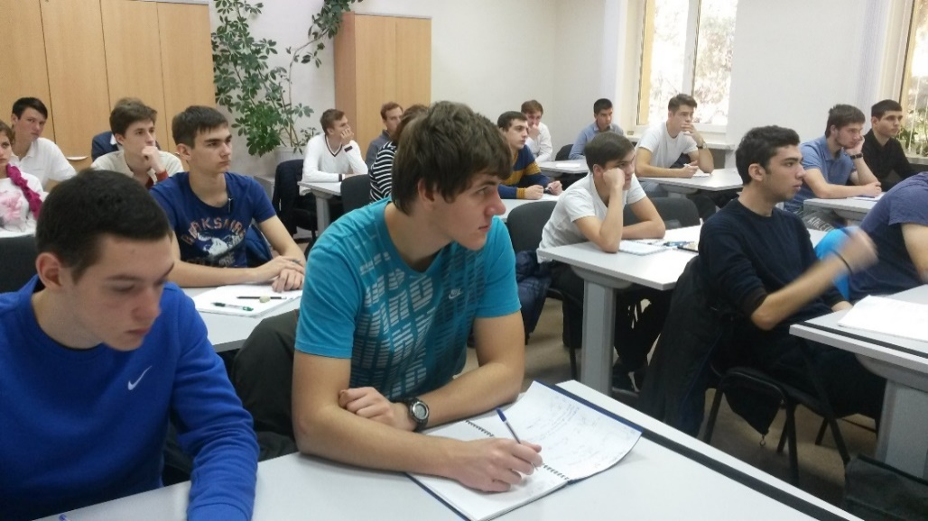
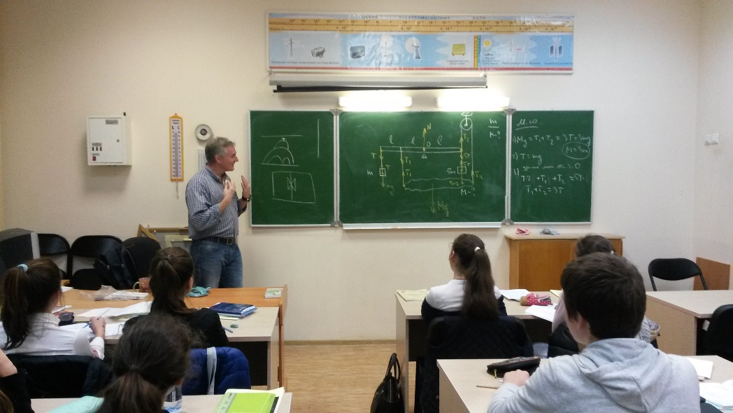
ЦТРиГО создан 26 июля 2002 года по инициативе управления по образованию и науке администрации города Сочи в рамках муниципальной программы «Одаренные дети города Сочи»
Основная идея:
обеспечение доступности качественного образования в области математики, естественнонаучных дисциплин и технического творчества

Slide 3
В ЦТРиГО обучаются 2024 школьника по следующим направлениям:
научно-техническая
естественно-научное
социально-педагогическое
художественно-эстетическое
эколого-биологическое

Slide 4
ЦТРиГО - организатор и региональный представитель:
Общероссийского Общественного Движения творческих педагогов «Исследователь»
Российского конкурса исследовательских работ и творческих проектов дошкольников и младших школьников «Я-исследователь» по Южному Федеральному округу
Всероссийских юношеских чтений им.
В.И. Вернадского

Slide 5
муниципального, регионального этапов всероссийских олимпиад школьников
городской олимпиады младших школьников по
информатике
городской научно-практической конференции школьников «Первые шаги в науку»
«Созвездие юных талантов Сочи»
«Пестрая сорока»

Slide 6
2015, декабрь
Присвоен статус краевой инновационной площадки по теме "Создание инновационной образовательной среды для личностного развития и самореализации мотивированных и одаренных школьников в области математики, естественнонаучных дисциплин и технического творчества"
2015, февраль
Присвоен статус муниципальной инновационной площадки по теме "Создание инновационной образовательной среды для развития личностного потенциала и интеллектуальных возможностей школьников в научно-технической сфере на базе многопрофильного многофункционального центра дистанционного обучения"

Slide 7
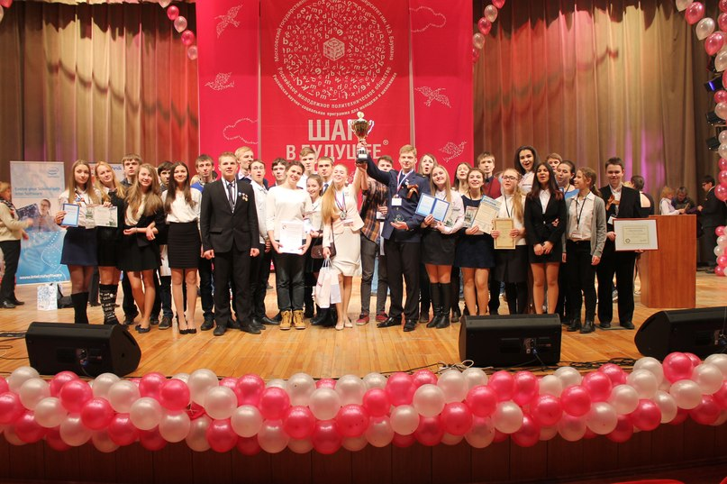
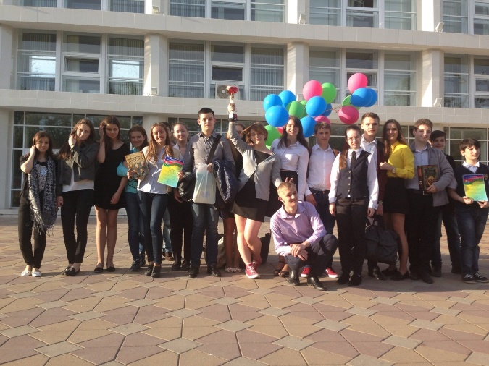
Воспитанники ЦТРиГО:
победители и призеры предметных олимпиад;
победители и призеры интеллектуальных конкурсов и конференций различного уровня;
показывают высокие результаты ЕГЭ

Slide 8
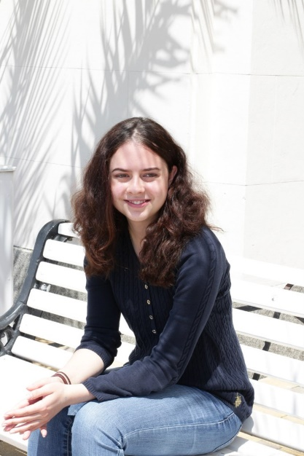
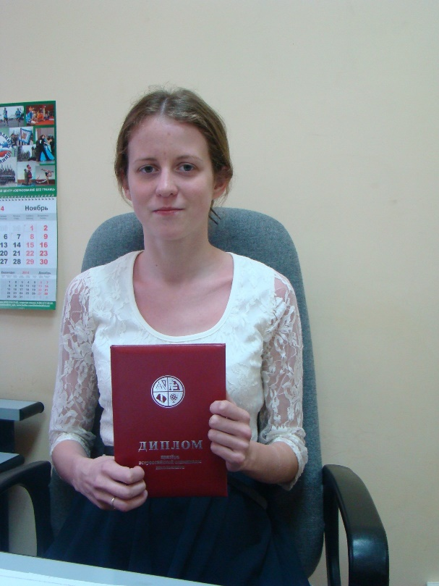
По статистике более 90% выпускников ЦТРиГО поступает в вузы города и страны и успешно учатся.
МГИМО
МГУ
МФТИ

Slide 9
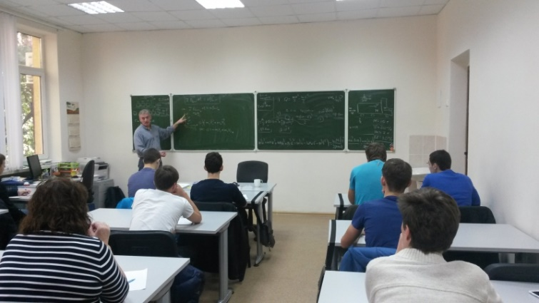
С 2004 года ЦТРиГО управлением по образованию и науке администрации города Сочи делегированы полномочия по организации и проведению муниципального этапа Всероссийских и региональных предметных олимпиад школьников, по координации участия сочинских школьников в региональном этапе Всероссийских предметных олимпиад школьников.

Slide 10
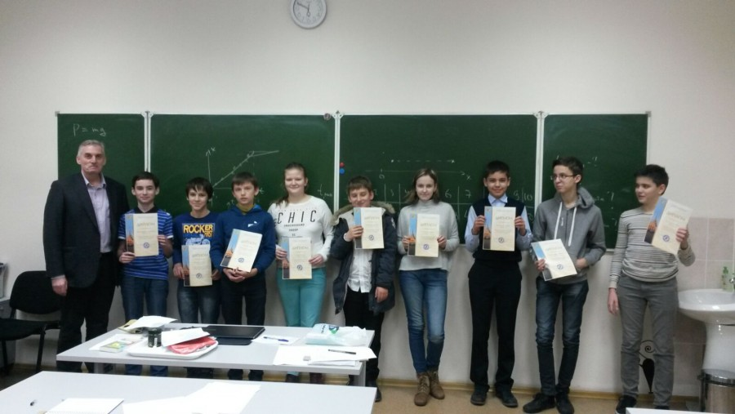
Региональный этап всероссийских олимпиад 2015-2016 уч.г.
ЦТРиГО являлся пунктом проведения регионального этапа всероссийских олимпиад школьников.
У центра есть личный кабинет на сайте www.cdodd.ru и допуск к материалам полученным от федерального оператора для проведения регионального этапа всероссийской олимпиады школьников.

Slide 11
Центр обеспечивал:
- необходимые условия, согласно инструкции по организации и проведению регионального этапа всероссийских олимпиад школьников;
сохранность олимпиадных заданий и информационную безопасность во время тиражирования олимпиадных заданий и при проведении олимпиад;
работу технического специалиста в день проведения олимпиад;

Slide 12
- видеофиксацию процедуры проведения регионального этапа всероссийской олимпиады школьников;
взаимодействие с ГБУ ДО КК «Центр развития одаренности» по вопросам отправки материалов олимпиад и пакета документов по результатам регионального этапа;
размещение информации об итогах регионального этапа всероссийской олимпиады школьников на сайте www.ctrigo.ru

Slide 13
По итогам всероссийских олимпиад школьников 2015-2016 уч.г. г. Сочи как муниципальное образование вошел в десятку лучших по количеству участников и в четверку по эффективности участия команды школьников на региональном этапе всероссийских олимпиад.

Slide 14
АСУ «Результаты предметных олимпиад и конкурсов»
Организация различных этапов предметных олимпиад;
Организация проведения предметных конкурсов («Кенгуру», «Русский медвежонок» и др.)
Все данные участников олимпиад и конкурсов хранятся в соответствии
с ФЗ 152

Slide 15
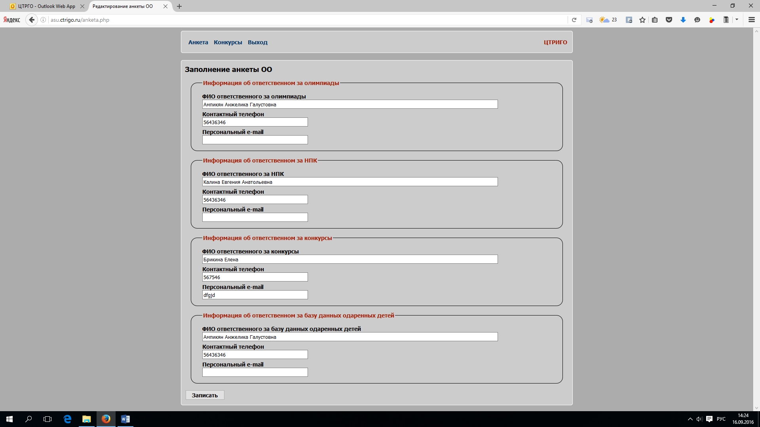

Slide 18
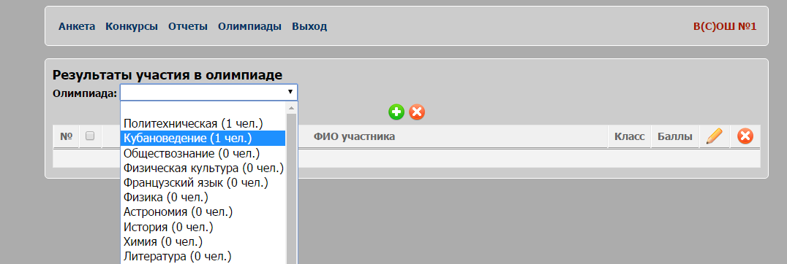

Slide 20
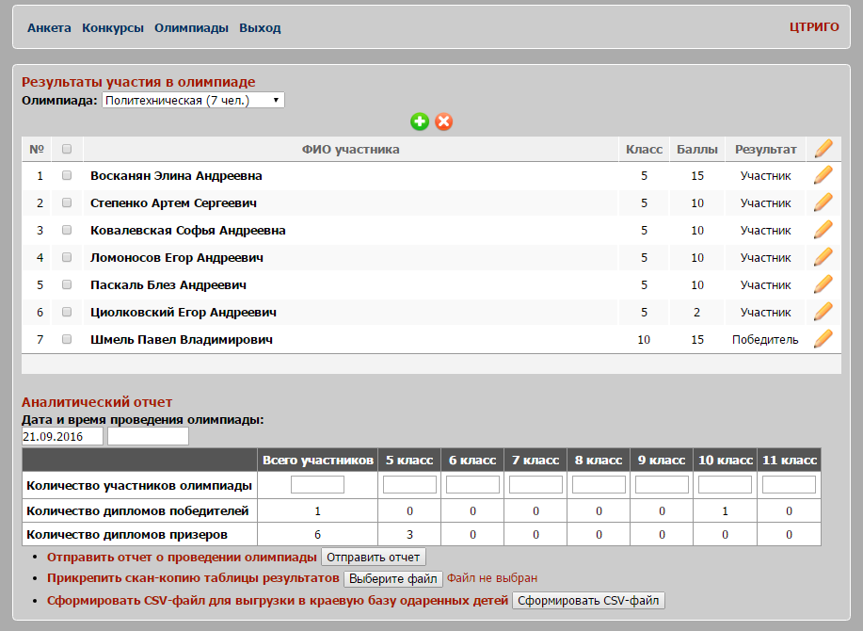

Slide 21
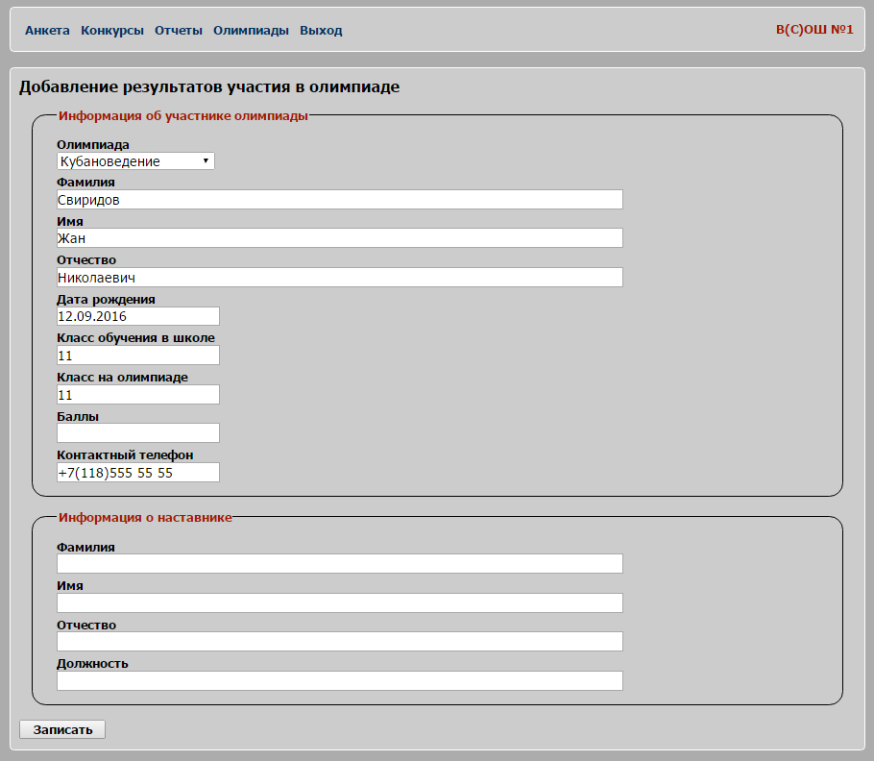

Slide 22
сбор информации об ответственных в ОО за проведение предметных олимпиад и конкурсов
сбор информации об участниках муниципального этапа из каждого ОО с возможностью автоматического определения призеров и победителей
автоматическое формирование приказа о проведении муниципального этапа с учетом рейтинга участников

Slide 23
автоматическое формирование пакета документов для распечатки со списком участников для проведения муниципального этапа (регистрационный лист с автоматическим шифрованием, протокол проверки, итоговая ведомость)
сбор результатов проверки работ
автоматическое формирование отчетов о проведении олимпиады по предмету в муниципалитете

Slide 26
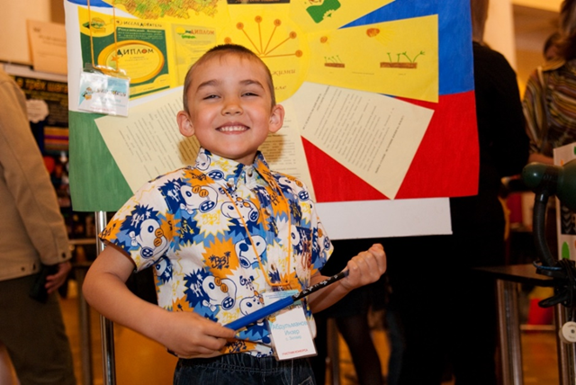
Спасибо за внимание!

